Slide 1


{
1
휴먼교육센터
쪼꼬미들 3차 프로젝트
{
*
1
제품추적관리
2
모니터링 웹 솔루션
3
*
[ ]
MES-WEB
4
5
# human Little ones ( ) {
presenter : = 박경민 ; / Little ones
6
스마트팩토리 MES 웹 솔루션 프로젝트

Slide 2

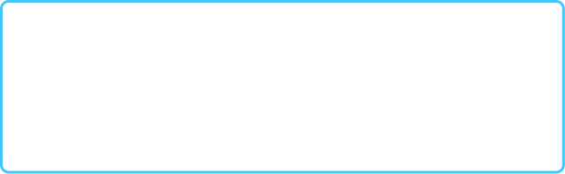
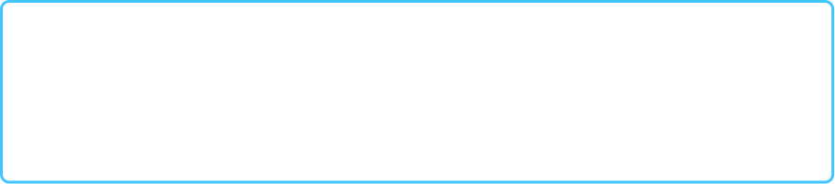


2
CONTENTS
쪼꼬미들 3차 프로젝트
1
PART
01
① 프로젝트 개요
② 프로젝트 기획
① MES 프로젝트 개요 설명
② 개발과정, 역할분담 등 설명
2
3
PART
02
③ 테스트 케이스
④ 기술 설명
③ 각 페이지별 테스트 케이스 확인
④ 중요 기술 설명 및 개발 페이지
4
5
PART
03
⑤ 시연 및 후기
⑥ Q&A
⑤ 개발 웹페이지 시연 및 후기
⑥ 피드백 및 질의응답
6

Slide 3

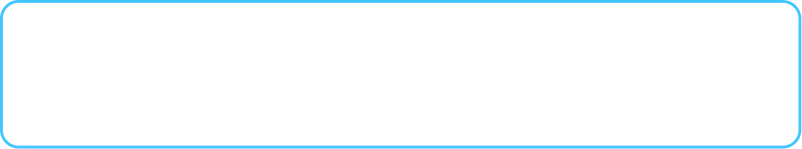



3
PART 1
*
프로젝트 개요
쪼꼬미들 3차 프로젝트
1
Spring 기반 어노테이션 적용
제품추적관리
모니터링 웹 솔루션 (WEB-MES)
2
만두 소를 효율적으로 관리하여 식품관리를 할 수 있도록 MES 프로그램 개발
3
차트, 도표 등 시각 자료 활용
4
개발 일정
5
10. 07. - 10. 24.
보안 기능 강화
6

Slide 4
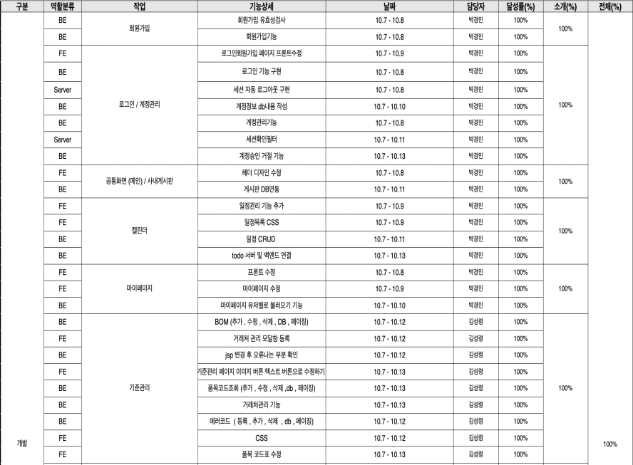
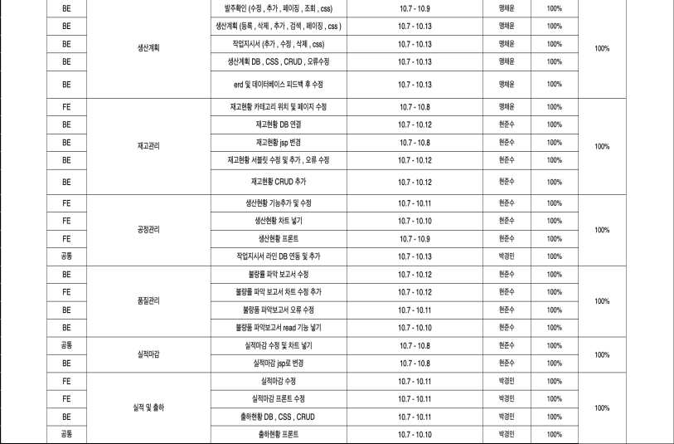
4
PART 2
*
프로젝트 기획
개발 일정 관리
쪼꼬미들 3차 프로젝트
1
2
3
4
5
6

Slide 5
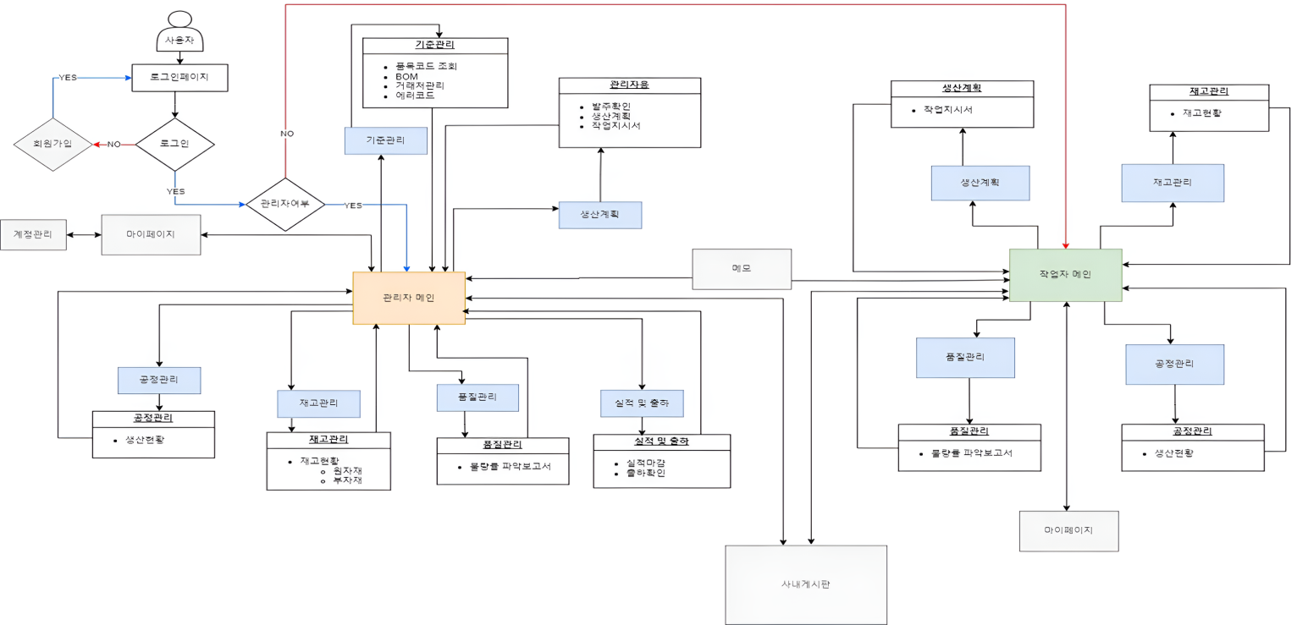
5
PART 2
*
프로젝트 기획
UML
쪼꼬미들 3차 프로젝트
1
2
3
4
5
6

Slide 6
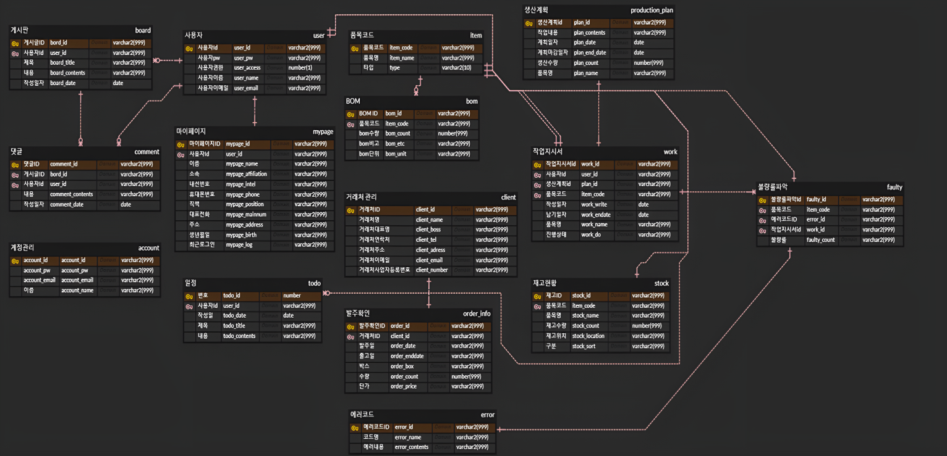
6
PART 2
*
프로젝트 기획
ERD
쪼꼬미들 3차 프로젝트
1
2
3
4
5
6

Slide 7
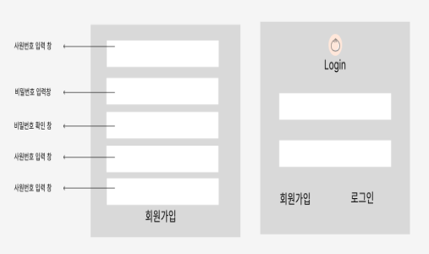
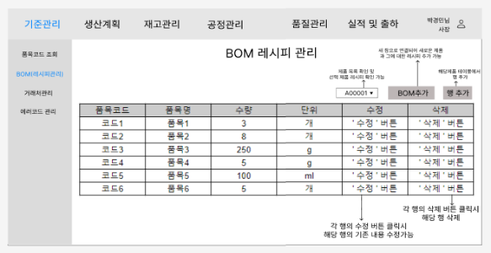
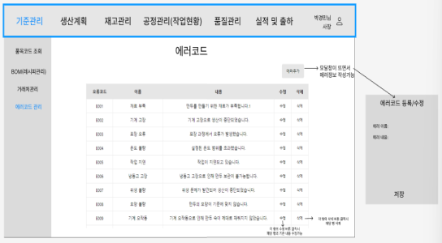
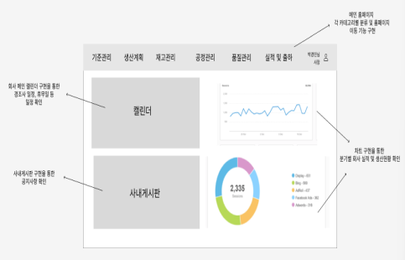
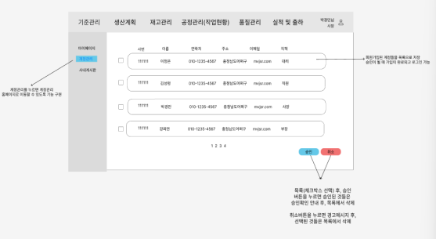
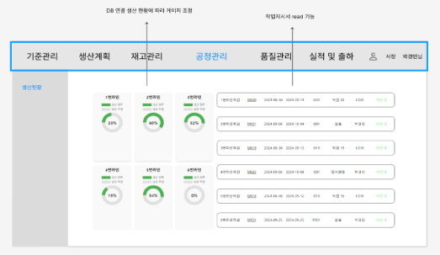
7
PART 2
*
프로젝트 기획
스토리보드
쪼꼬미들 3차 프로젝트
1
2
3
4
5
6

Slide 8







8
PART 2
*
역할 분담
쪼꼬미들 3차 프로젝트
1
팀장
김성령
맹채윤
현준수
박경민
2
로그인 및 회원가입
[실적 및 출하]
실적마감
출하확인
[마이페이지]
계정관리
사내게시판
일정관리
메인페이지
[재고관리]
완제품
원재료
[공정관리]
생산현황
[품질관리]
불량률파악보고서
에러수량
3
[기준관리]
품목코드조회
BOM 레시피 관리
거래처관리
에러코드
[생산계획]
발주확인
생산계획
작업지시서
4
5
6

Slide 9


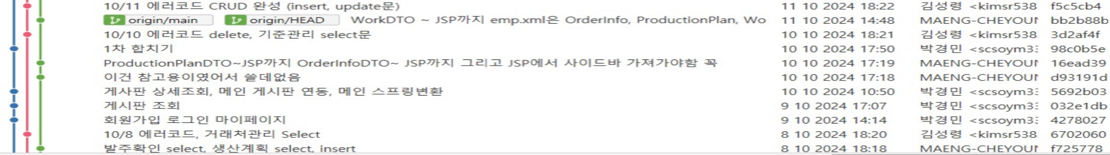
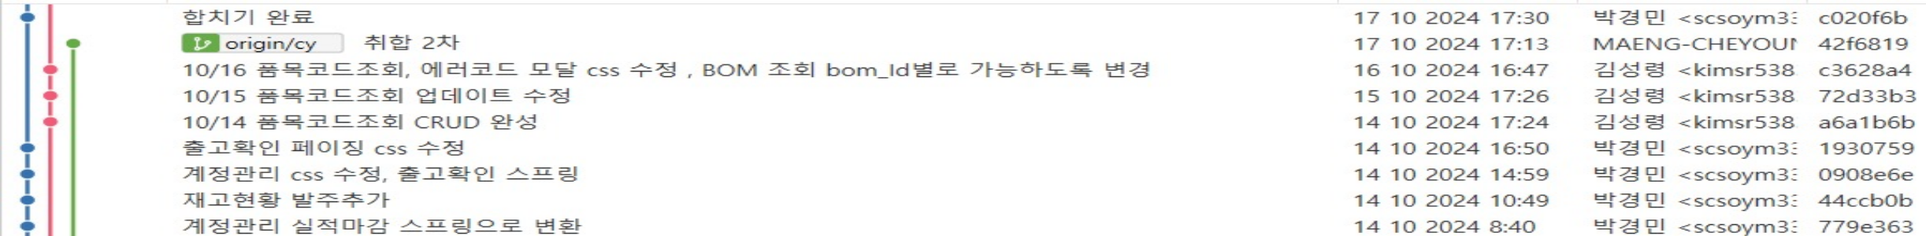
9
PART 2
*
형상관리
쪼꼬미들 3차 프로젝트
1
팀장
김성령
맹채윤
현준수
박경민
2
3
4
5
6

Slide 10
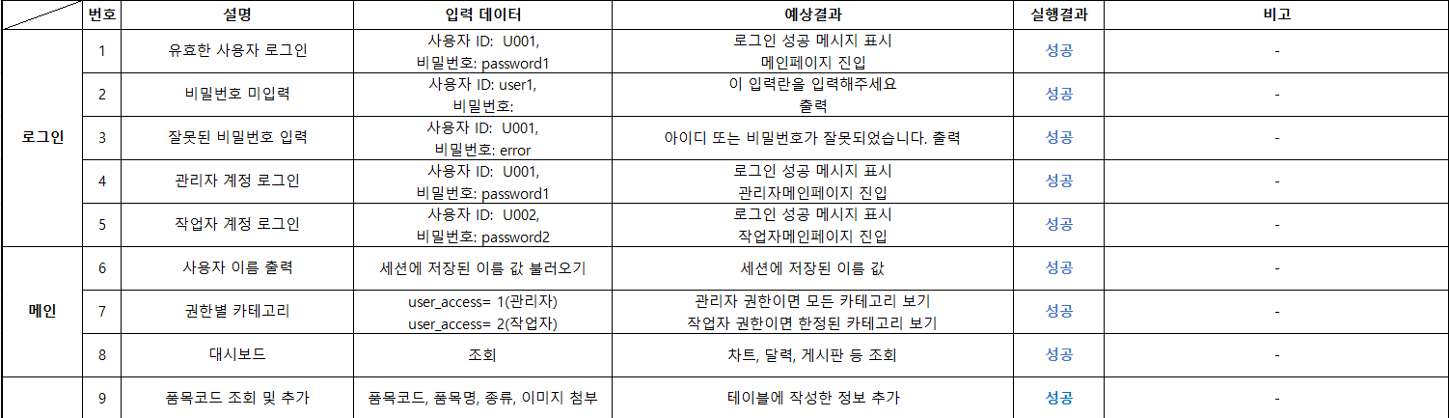
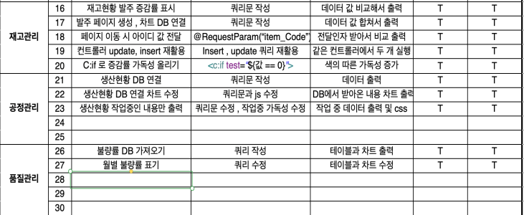
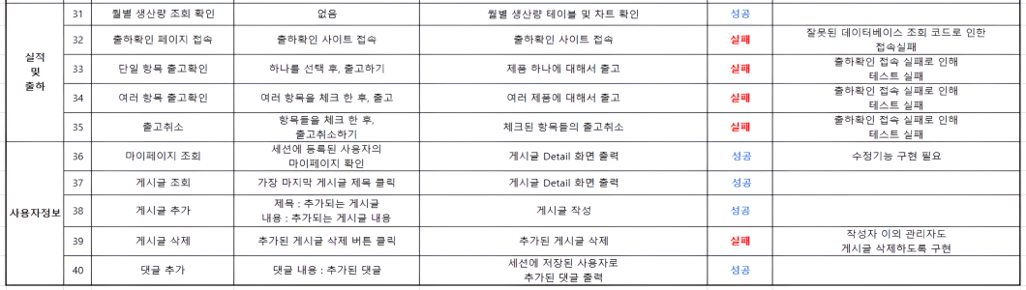
10
PART 3
*
테스트 케이스
쪼꼬미들 3차 프로젝트
1
2
3
4
5
6

Slide 11
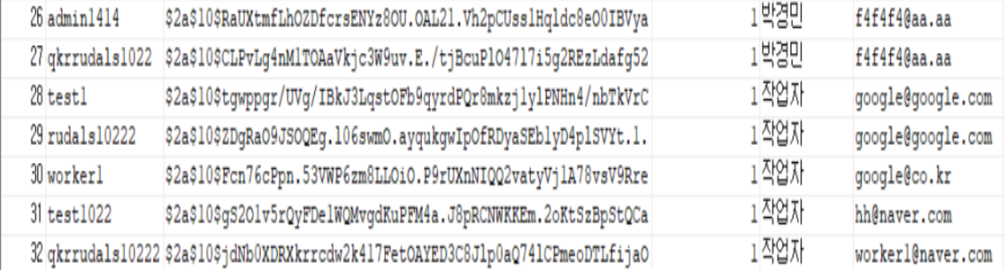
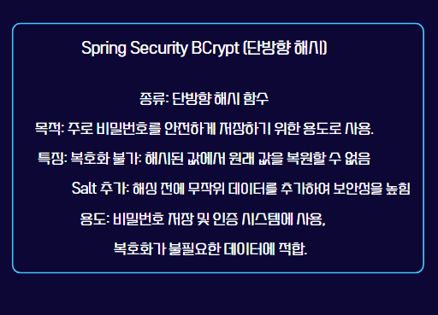

11
PART 4
*
중요 기술 설명
쪼꼬미들 3차 프로젝트
1
2
3
4
[로그인 및 회원가입]
로그인 및 회원가입 시, 입력 내용을 위의 사진처럼 암호화 기술을 적용하여 보안 강화
5
6

Slide 12
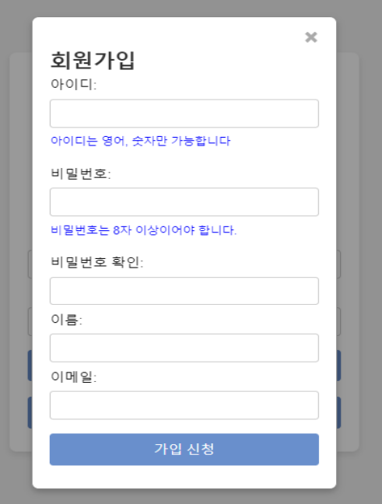
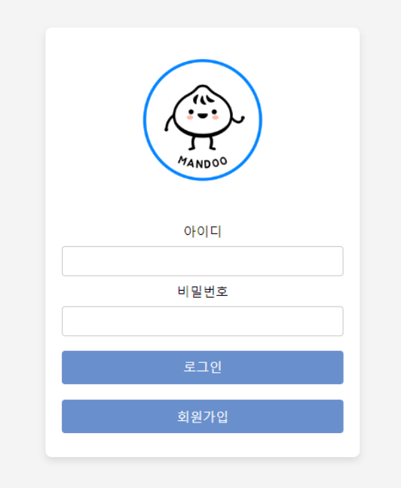
12
PART 4
*
개발 페이지
쪼꼬미들 3차 프로젝트
1
2
3
4
5
6

Slide 13
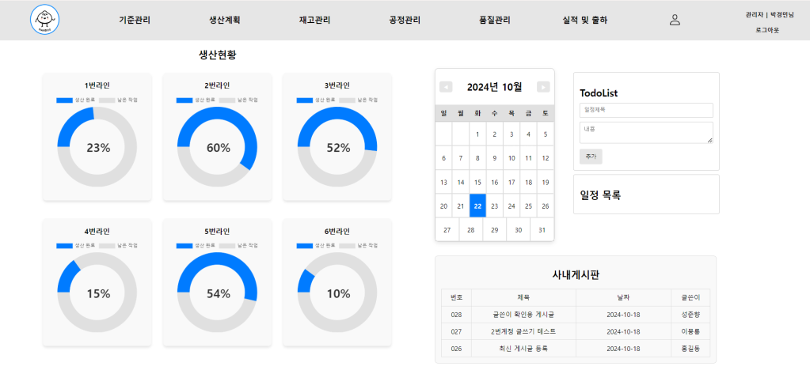
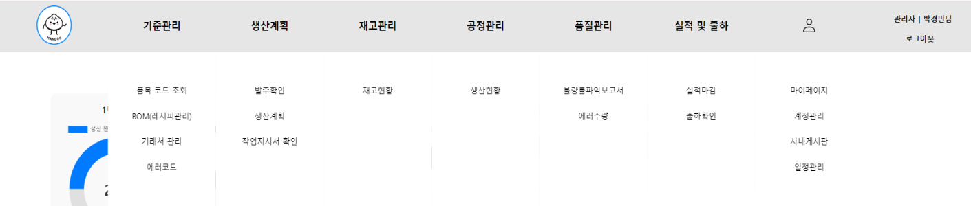
13
PART 4
*
개발 페이지
쪼꼬미들 3차 프로젝트
1
2
3
4
5
6

Slide 14
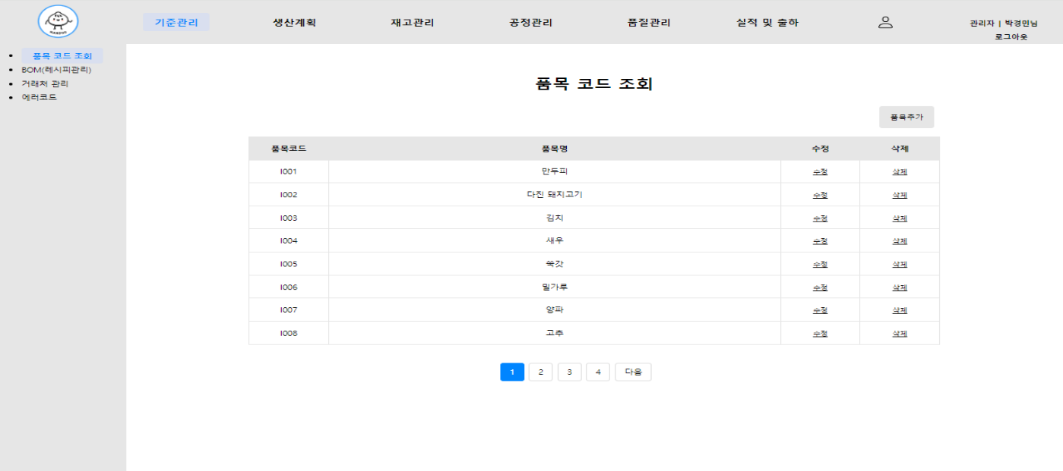
14
PART 4
*
개발 페이지
쪼꼬미들 3차 프로젝트
1
2
3
4
5
6

Slide 15
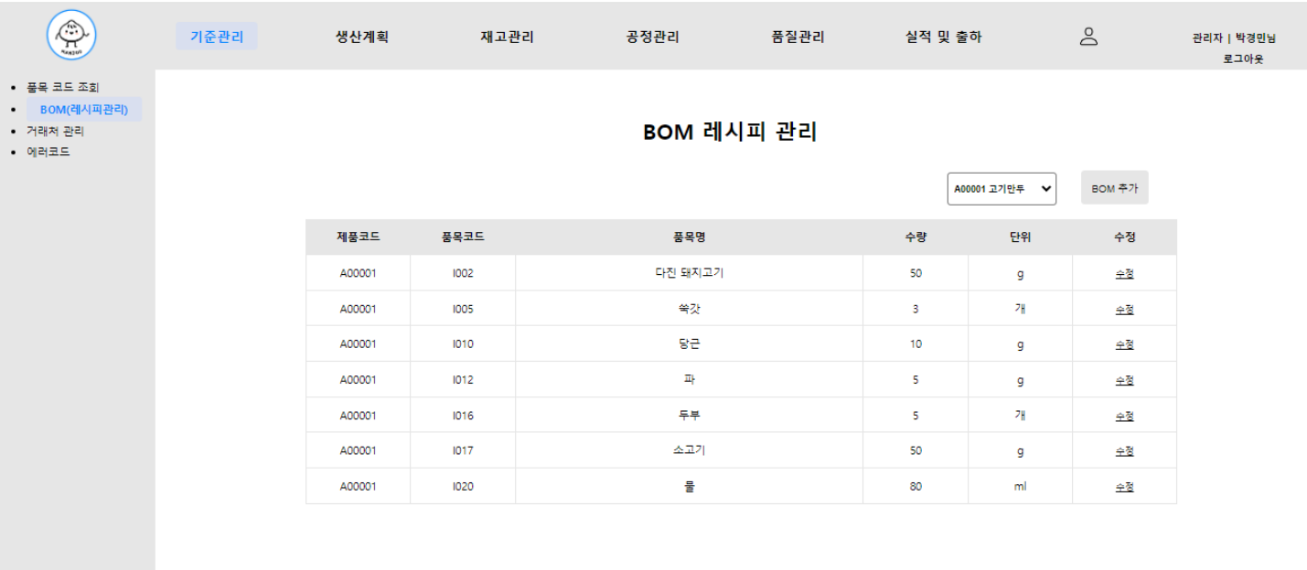
15
PART 4
*
개발 페이지
쪼꼬미들 3차 프로젝트
1
2
3
4
5
6

Slide 16
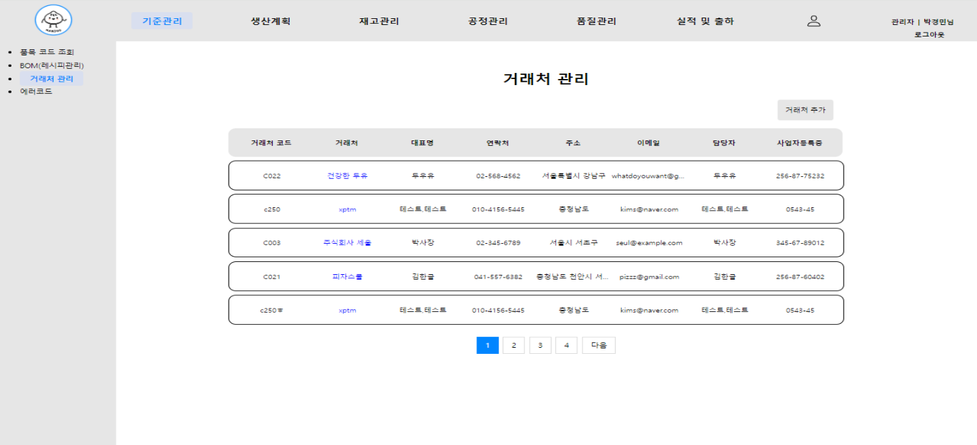
16
PART 4
*
개발 페이지
쪼꼬미들 3차 프로젝트
1
2
3
4
5
6

Slide 17
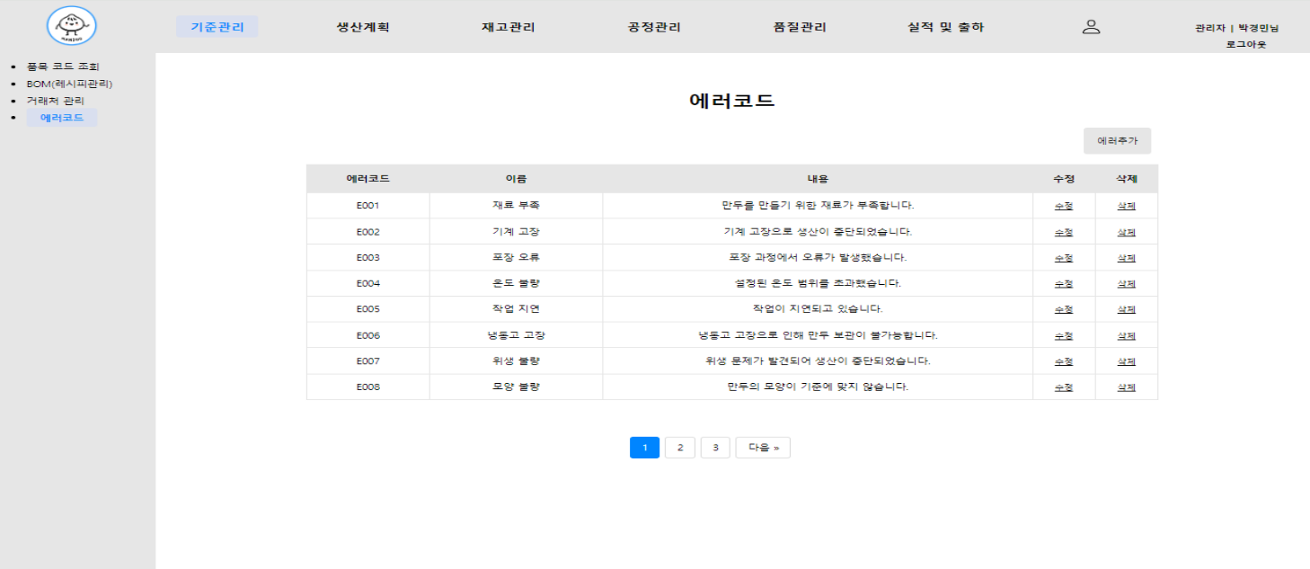
17
PART 4
*
개발 페이지
쪼꼬미들 3차 프로젝트
1
2
3
4
5
6

Slide 18
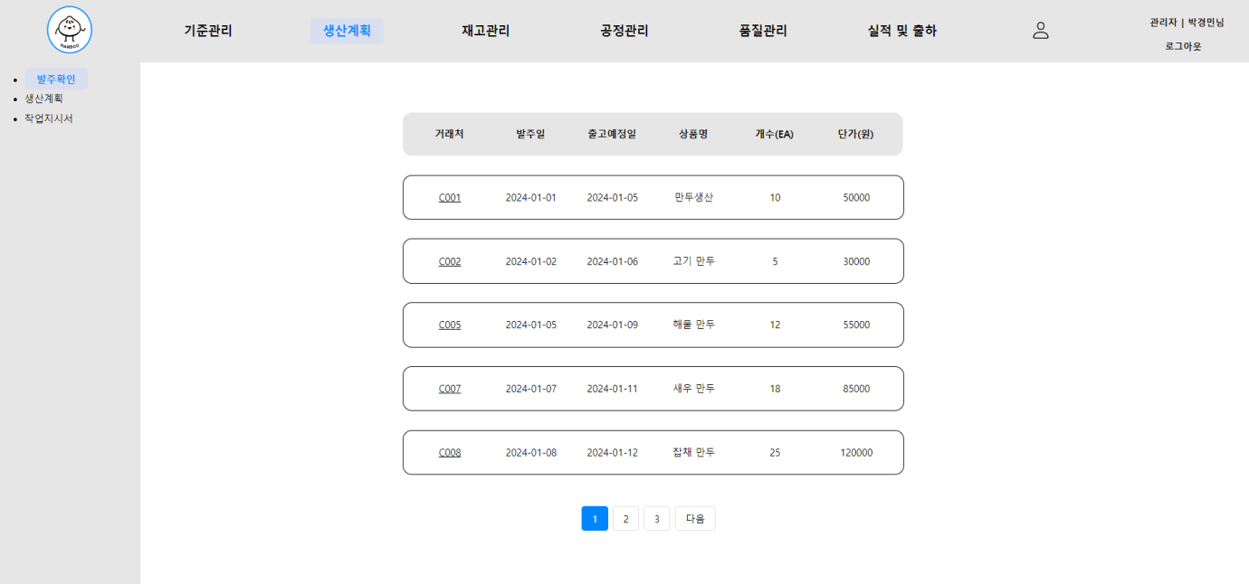
18
PART 4
*
개발 페이지
쪼꼬미들 3차 프로젝트
1
2
3
4
5
6

Slide 19
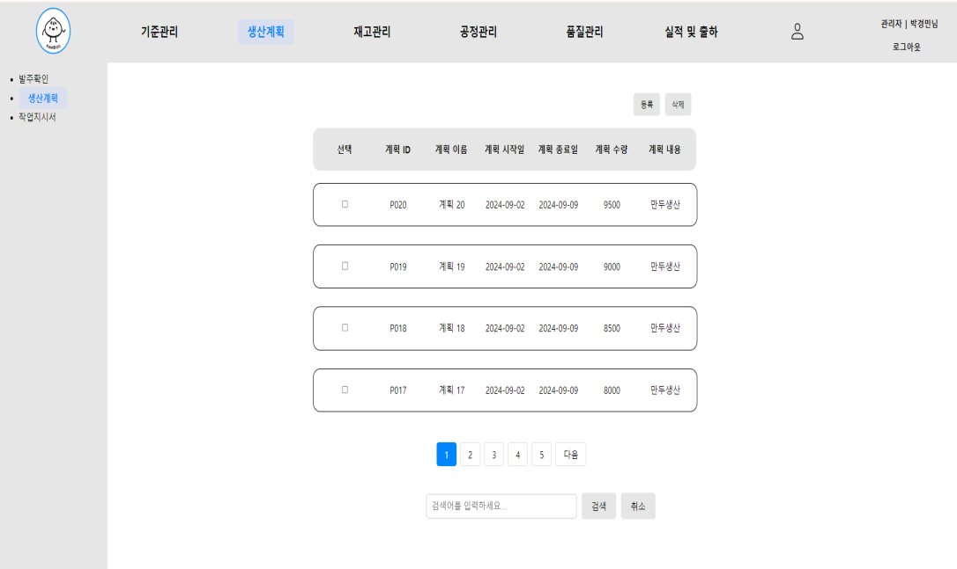
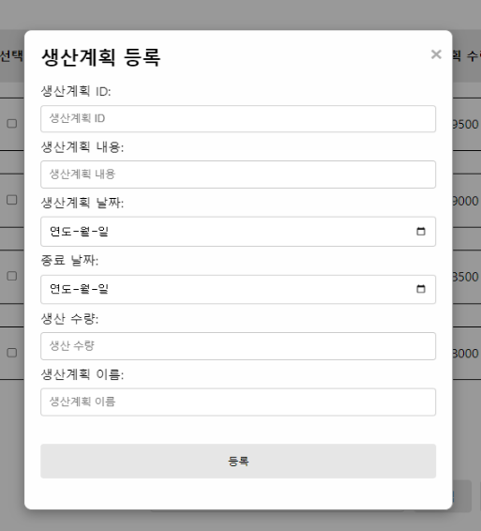
19
PART 4
*
개발 페이지
쪼꼬미들 3차 프로젝트
1
2
3
4
5
6

Slide 20
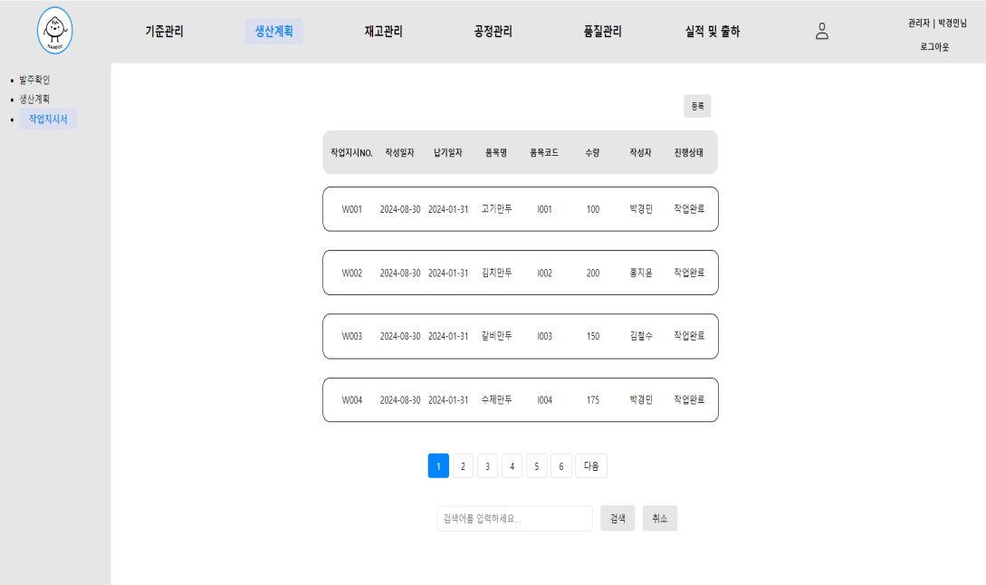
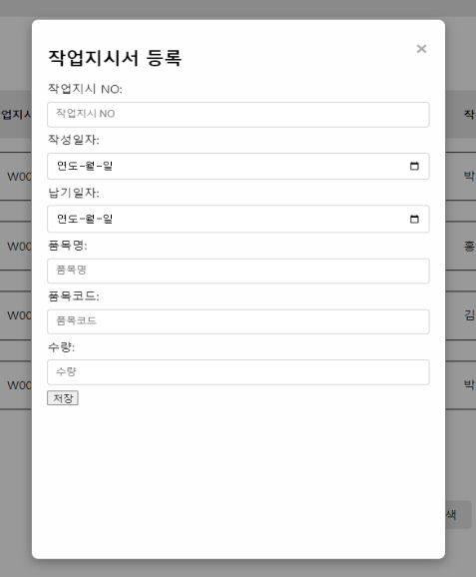
20
PART 4
*
개발 페이지
쪼꼬미들 3차 프로젝트
1
2
3
4
5
6

Slide 21
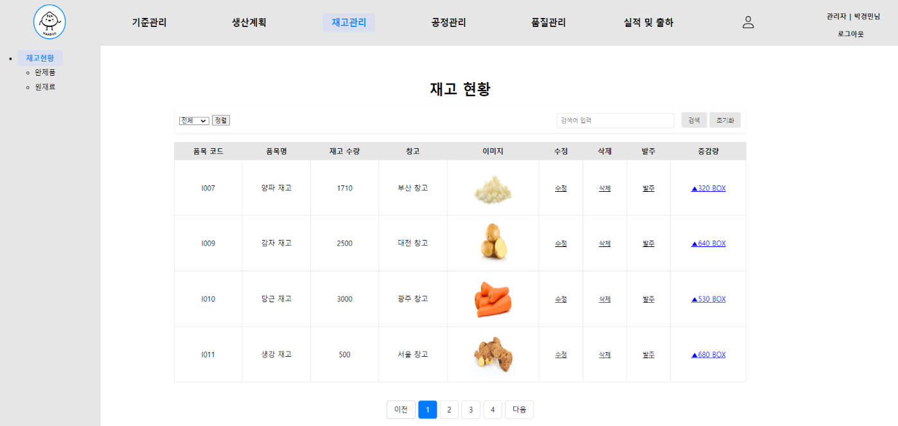
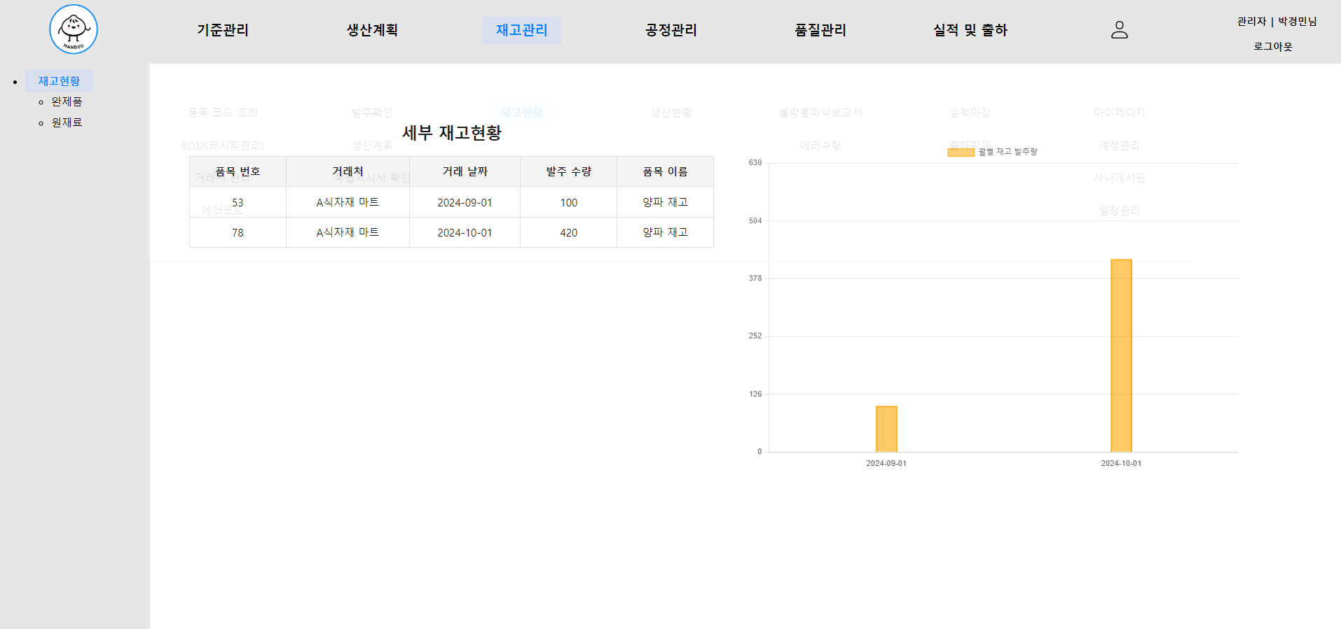
21
PART 4
*
개발 페이지
쪼꼬미들 3차 프로젝트
1
2
3
4
5
6

Slide 22
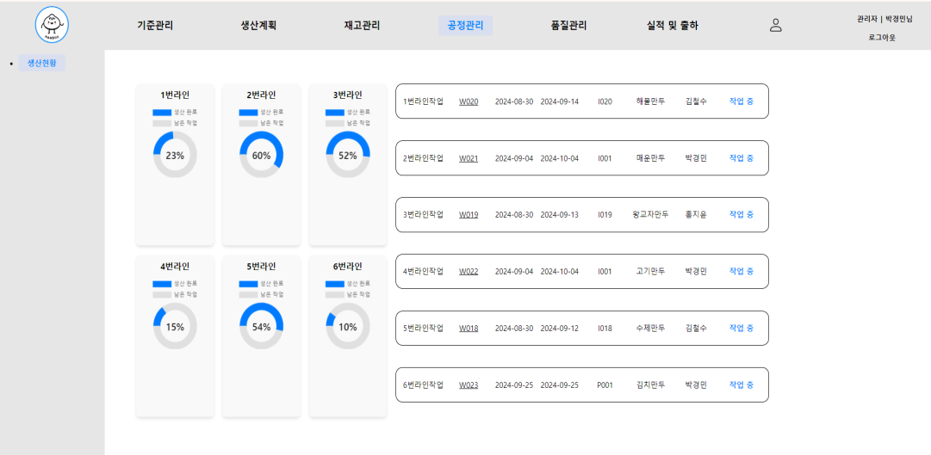
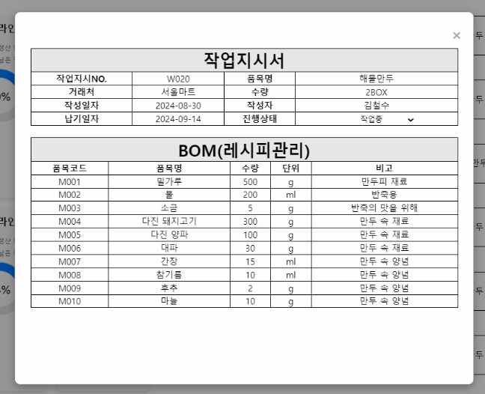
22
PART 4
*
개발 페이지
쪼꼬미들 3차 프로젝트
1
2
3
4
5
6

Slide 23
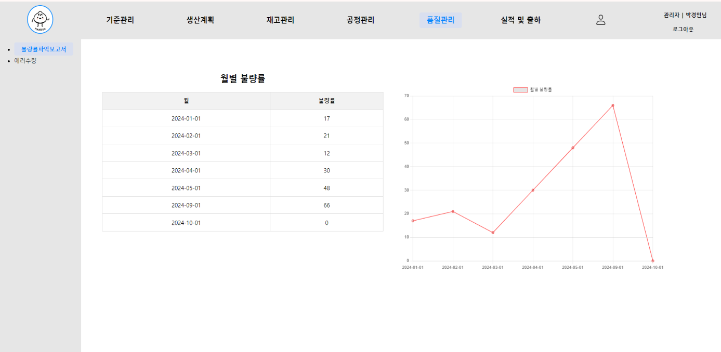
23
PART 4
*
개발 페이지
쪼꼬미들 3차 프로젝트
1
2
3
4
5
6

Slide 24
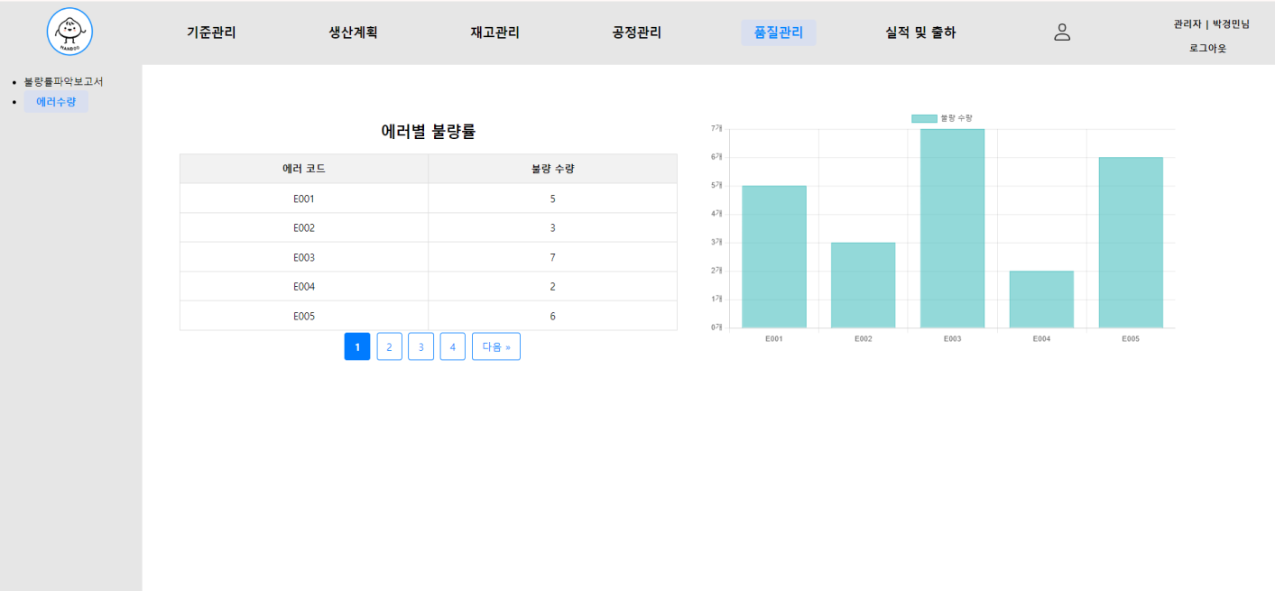
24
PART 4
*
개발 페이지
쪼꼬미들 3차 프로젝트
1
2
3
4
5
6

Slide 25
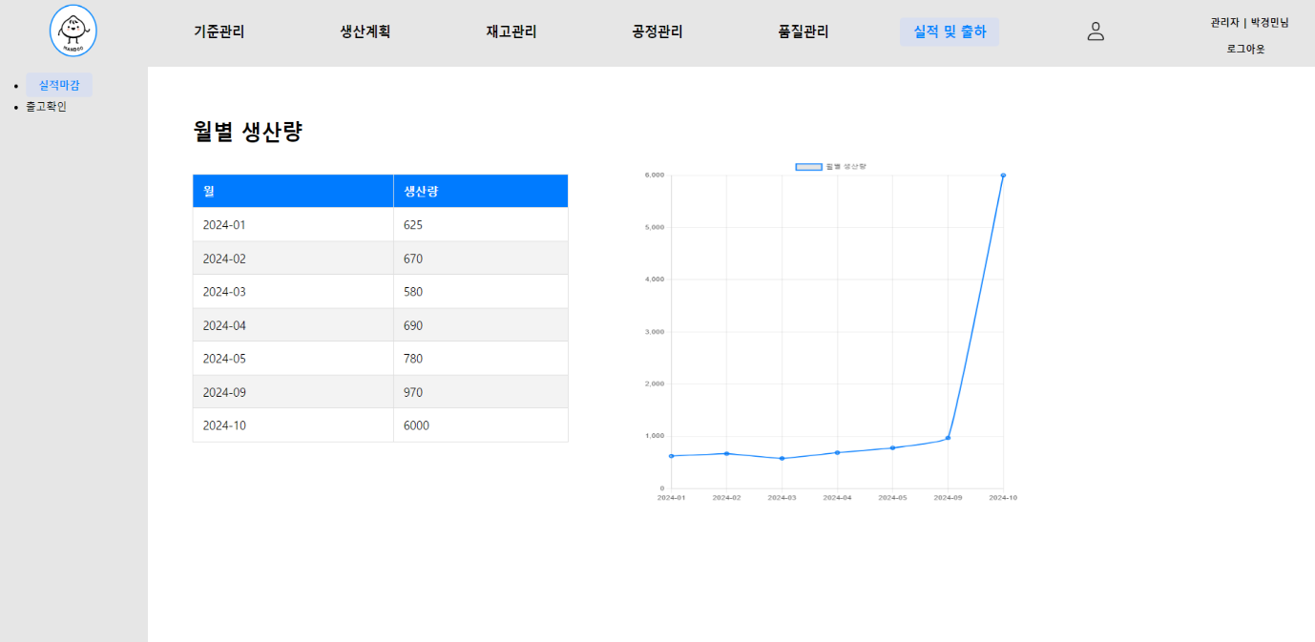
25
PART 4
*
개발 페이지
쪼꼬미들 3차 프로젝트
1
2
3
4
5
6

Slide 26
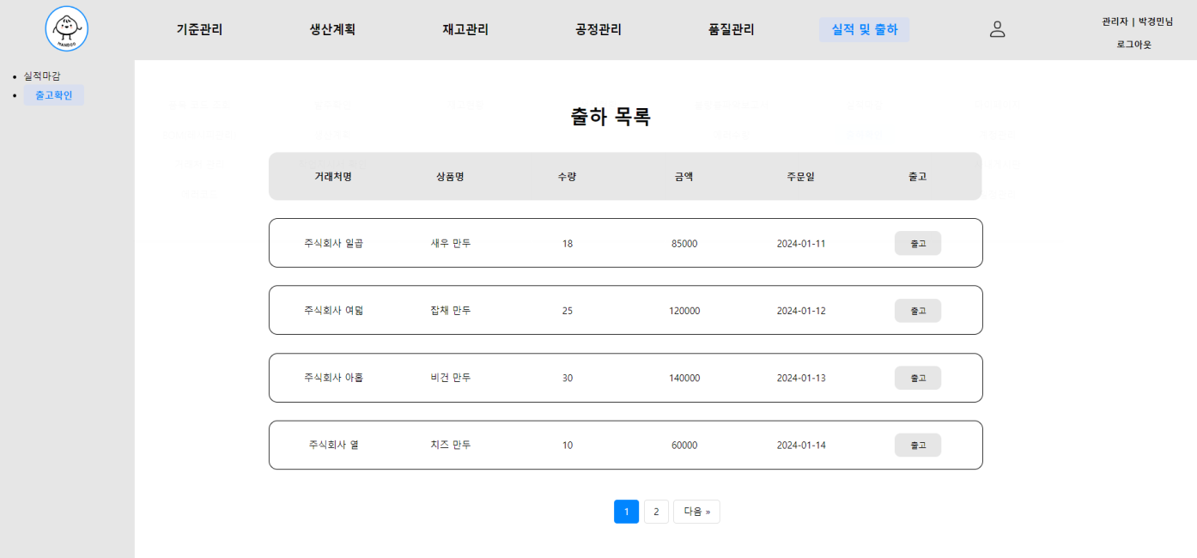
26
PART 4
*
개발 페이지
쪼꼬미들 3차 프로젝트
1
2
3
4
5
6

Slide 27
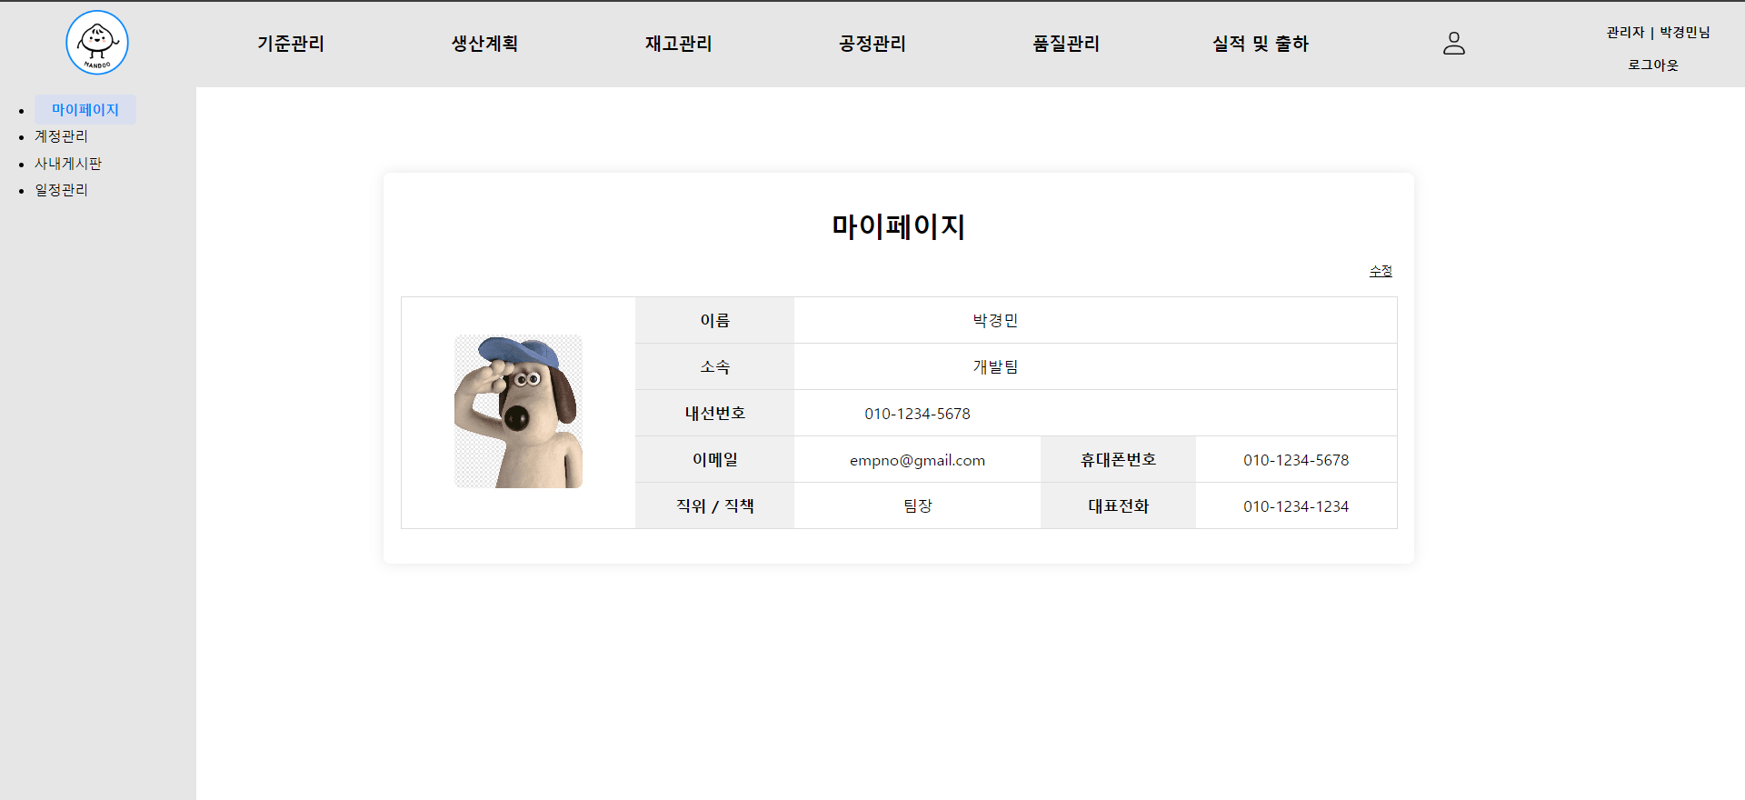
27
PART 4
*
개발 페이지
쪼꼬미들 3차 프로젝트
1
2
3
4
5
6

Slide 28
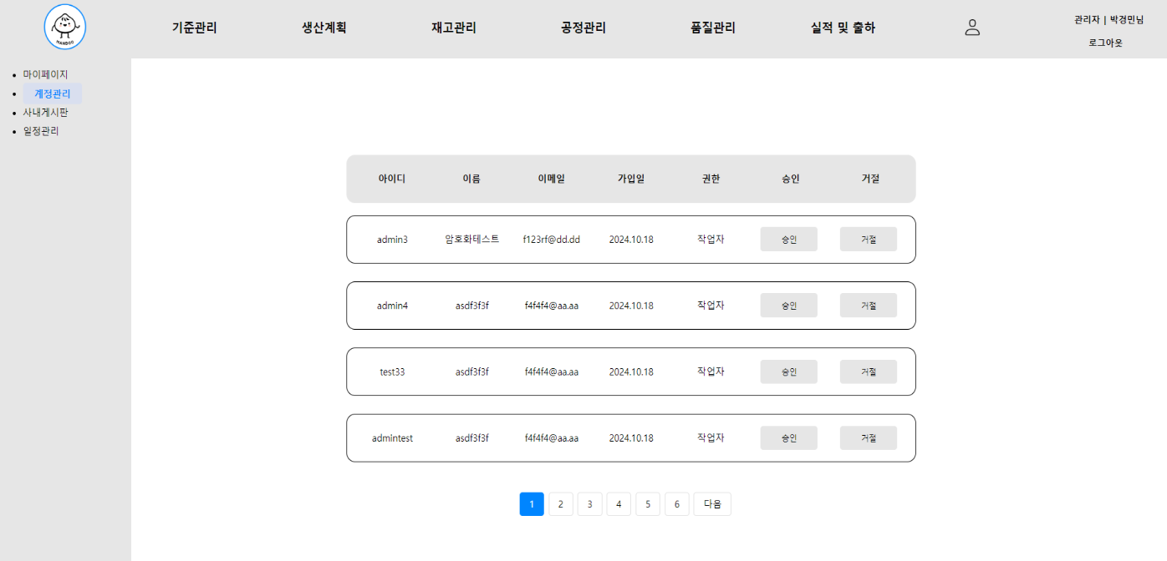
28
PART 4
*
개발 페이지
쪼꼬미들 3차 프로젝트
1
2
3
4
5
6

Slide 29
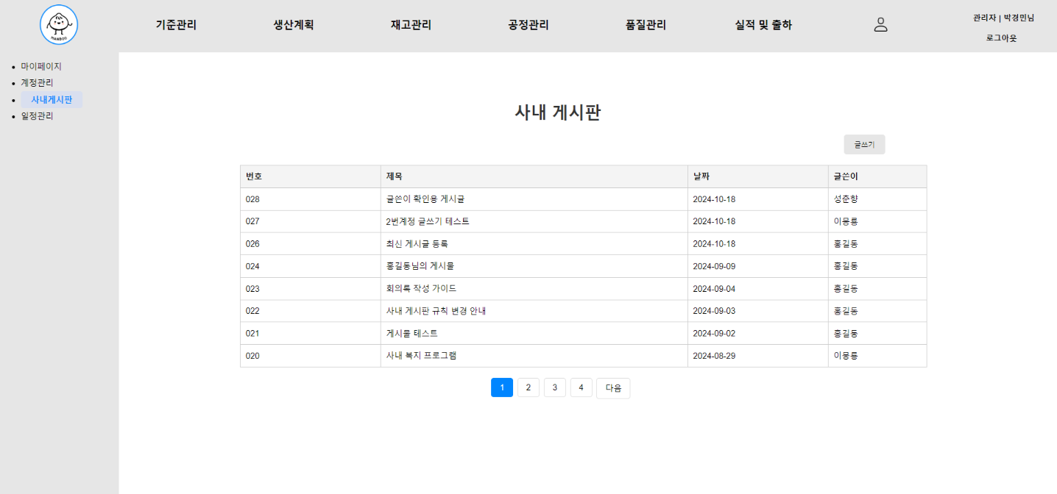
29
PART 4
*
개발 페이지
쪼꼬미들 3차 프로젝트
1
2
3
4
5
6

Slide 30
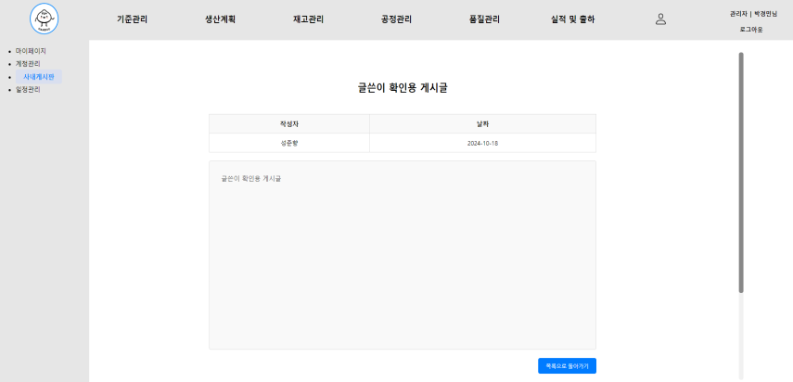
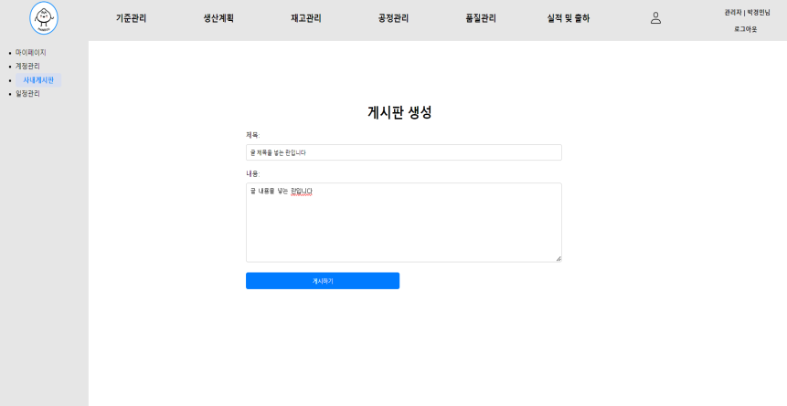
30
PART 4
*
개발 페이지
쪼꼬미들 3차 프로젝트
1
2
3
4
5
6

Slide 31
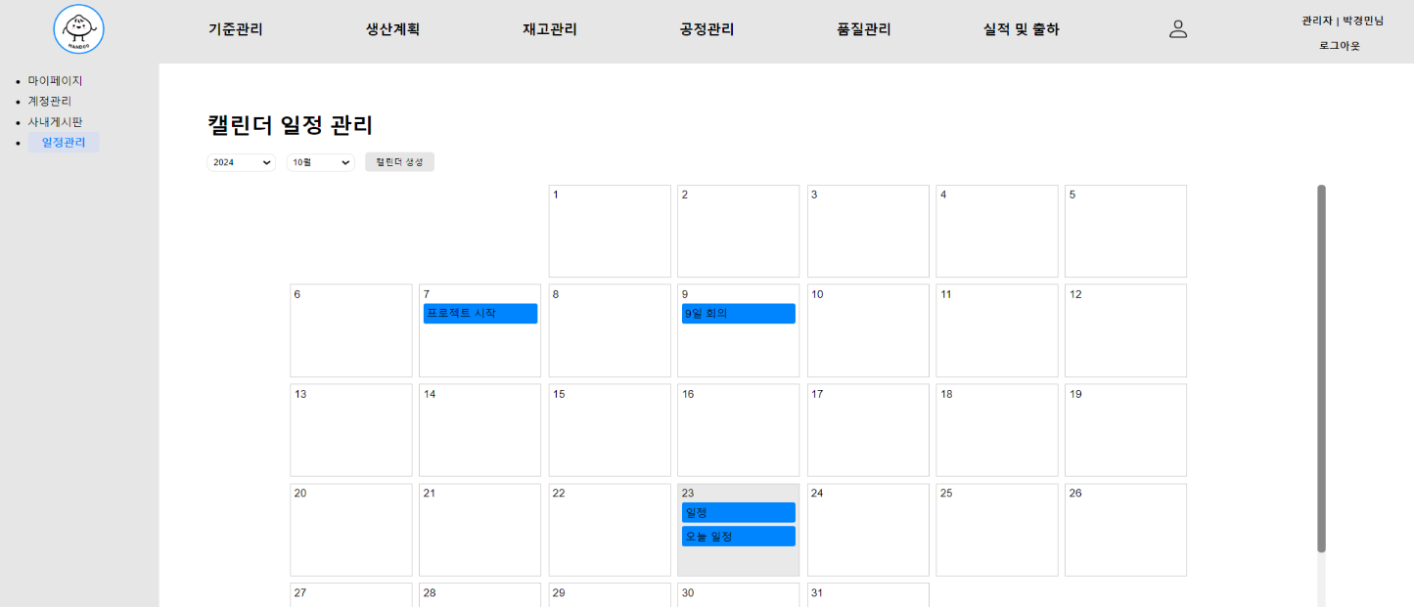
31
PART 4
*
개발 페이지
쪼꼬미들 3차 프로젝트
1
2
3
4
5
6

Slide 32

{
32
PART 5
*
개발 페이지 시연
쪼꼬미들 3차 프로젝트
{
*
1
2
[ ]
시 연
3
4
*
5
6

Slide 33

{
33
PART 5
*
후기
쪼꼬미들 3차 프로젝트
{
*
[ 박경민 ]
1
1, 2차 프로젝트에서는 프론트엔드와 백엔드 모두를 경험했습니다. 특히 1차 프로젝트를 진행하면서 사용자 중심의 UI/UX를 구성하는 데 어려움이 있었지만, 이를 통해 사용자 경험을 고려한 웹 페이지 설계에 대한 이해를 할 수 있었습니다. 이어서, 2차 프로젝트를 진행하면서 서블릿 구조를 통해 백엔드와 데이터베이스를 연동하면서 자바와 데이터베이스 간의 상호작용에 대한 흐름을 이해 할 수 있었습니다.
이번 3차 프로젝트를 통해 기존 서블릿 구조에서 스프링으로의 전환 과정을 반복하면서 스프링 구조에 대한 이해도가 크게 늘어나게 되었습니다. 특히, 로그인 및 회원가입 기능에 암호화를 적용하는 과정에서 라이브러리 적용 방법을 배우고, 단방향 암호화 방식에 대해서도 이해 할 수 있었습니다.
페이지간의 데이터 들의 주고받고 그리고 이동 과정에서 데이터베이스 구조에 따라 편리하게 전달 되는 과정들을 보면서 구조에 대한 중요성도 느끼게 되었습니다
2
3
4
*
5
[ ]
6

Slide 34
{
34
PART 5
*
후기
쪼꼬미들 3차 프로젝트
{
*
[ 김성령 ]
1
이번 3차 프로젝트에서는 2차 프로젝트에서 서블릿을 사용했을 때 보다 스프링을 사용했을 때 더 간단하고 쉽다고 느껴졌습니다. 수업을 들었을 때보다 직접 페이지를 만들고 사용해보면서 전체적인 흐름과 이해도가 높아졌기 때문에 재미있었습니다. 특히 기준관리 중 BOM 레시피 관리 페이지를 만들 때 select 목록에 bom id를 중복없이 어떻게 보여줄까 고민하였는데, 오라클에서 배웠던 group by를 사용하니 원했던 대로 전체목록조회, bom id별 조회 가 가능해져서 큰 뿌듯함을 느꼈습니다.
6개월간 풀스택 개발과정 수업을 들으며 진도를 잘 따라가지 못할 때마다 뒤쳐져 있다는 생각이 들어 포기해야하나 고민했던 적이 있었습니다. 하지만 방과 후 심화반 복습 수업덕분에 진도를 따라 잡는 것은 물론 자신감을 되찾을 수 있었습니다. 무엇보다 함께 공부하고 의지할 수 있는 동기들이 있었기에 프로젝트도 잘 끝내고 중도포기 없이 무사히 수료할 수 있었습니다.
2
3
4
*
5
[ ]
6

Slide 35
{
35
PART 5
*
후기
쪼꼬미들 3차 프로젝트
{
*
[ 맹채윤 ]
1
2
프로젝트를 진행하면서 프론트와 백엔드의 다양한 매력을 느낄 수 있었습니다. Spring으로 변환하는 과정에서 CRUD를 적용할 때, 어노테이션을 빼먹는다는 등, 또는 JSP에서 return 값을 잘못 적는 다는 등 다양한 실수들이 발생하였지만, 실수를 통해 많은 에러를 접할 수 있었고 에러에 대한 두려움이 많이 없어졌습니다.
6개월동안 1,2,3차 프로젝트를 진행한 경험을 바탕으로 해당 기술을 온전히 나의 것으로 만들어 실무에서 적용할 수 있도록 노력해야겠다고 다짐하였습니다.
3
4
*
5
[ ]
6

Slide 36
{
36
PART 5
*
후기
쪼꼬미들 3차 프로젝트
{
*
[ 현준수 ]
1
사실 1차와 2차 프로젝트에서 많은 어려움과 스트레스를 겪었습니다. 그러나 3차 프로젝트에 들어서면서 각 코드의 역할과 흐름을 이해하게 되었고, 그 과정에서 점점 재미를 느끼게 되었습니다. 처음에는 파일을 왜 나누어야 하고, 왜 이렇게 복잡하게 해야 하는지 궁금했습니다. 하지만 지속적인 공부와 집중을 통해, 6개월의 힘든 과정을 끝내고 나니 Spring 프레임워크가 왜 이렇게 편리한지 점차 알게 되었습니다.
무언가를 배우는 과정은 힘든 부분도 있었지만, 함께 머리를 맞대고 프로젝트 하나를 완성한 후에는 언어를 배우거나 새로운 프로젝트에 도전하고 싶다는 욕구가 생겼습니다.
이 모든 과정에서 함께 고생했던 팀원들과 열심히 이끌어 주신 박경민 팀장님께 깊은 감사를 드립니다.
2
3
4
*
5
[ ]
6

Slide 37
{
37
휴먼교육센터
쪼꼬미들 3차 프로젝트
*
1
프로젝트
{
2
기간동안 모두
3
[ ]
고생하셨습니다.
*
4
5
# human Little ones ( ) {
Team : = 쪼꼬미들 ; / Little ones
6

